Slide 1
ĐỒ ÁN MÔN HỌC
Phân loại bình luận theo cảm xúc
Dựa trên bộ dữ liệu bình luận về sản phẩm son trên các trang thương mại điện tử

Slide 2
Giáo viên hướng dẫn :
Th.S : Nguyễn Văn Kiệt
Danh sách thành viên:
18520434 : Nguyễn Trọng Ân
18520505 : Dương Văn Bình
18520527 : Hà Như Chiến
18520711 : Dương Thị Hồng Hạnh
18520999 : Trần Thị Mỹ Linh

Slide 3
NỘI DUNG
Tổng quan.
Công trình liên quan.
Bộ dữ liệu.
Phương pháp tiếp cận.
Phân tích kết quả và thảo luận.
Kết luận và hướng phát triển.

Slide 4


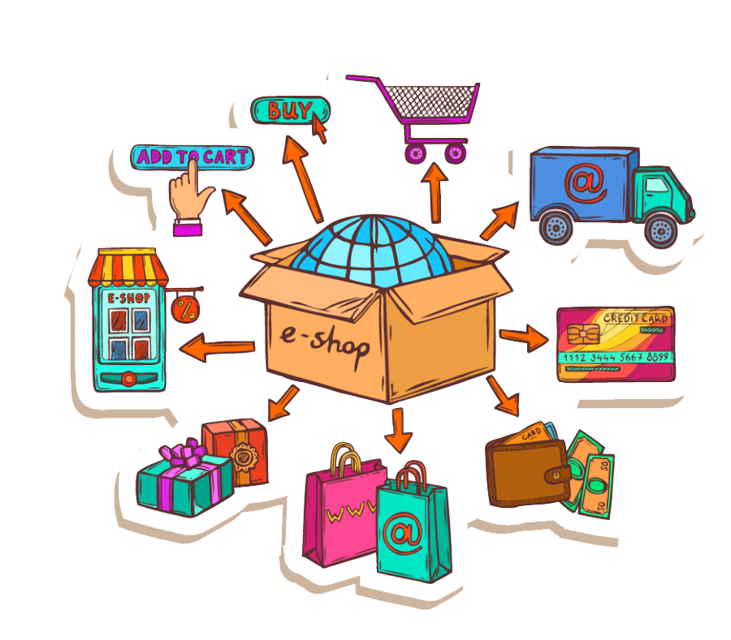

Tổng quan
Mục tiêu và bài toán
Bài toán

Slide 5

Công trình liên quan
1
2
Tên bài báo:
Sentiment Analysis for Vietnamese.
Tác giả:
Binh Thanh Kieu,
Son Bao Pham.
Tên bài báo:
Lexicon-Based Sentiment Analysis of Facebook Comments in Vietnamese Language.
Tác giả:
Son Trinh, Luu Nguyen, Minh Vo và Phuc Do

Slide 6
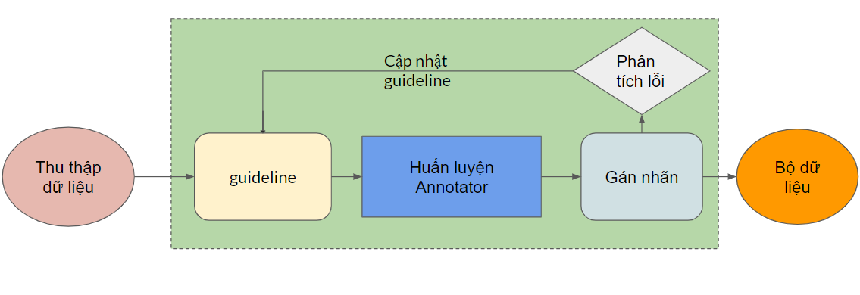



Bộ dữ liệu
Thu thập và gán nhãn
tập hướng dẫn
Tập hướng dẫn gán nhãn
Huấn luyện
12228 điểm dữ liệu.
2 thuộc tính:
comments.
label.

Slide 7
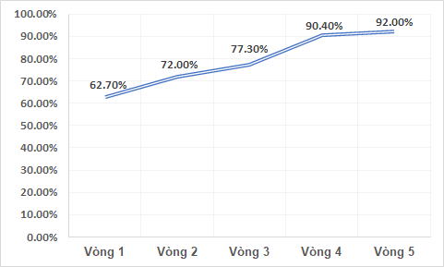
Quy trình gán nhãn
Độ đồng thuận qua các lần gán nhãn
Được tính theo Fleiss’Kappa

Slide 8
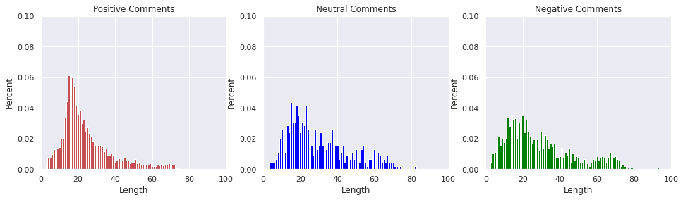
Bộ dữ liệu
Thăm dò dữ liệu
Bình luận có độ dài dài nhất: 108 tiếng.
Bình luận có độ dài ngắn nhất: 1 tiếng.
Độ dài theo từng loại nhãn:

Slide 9
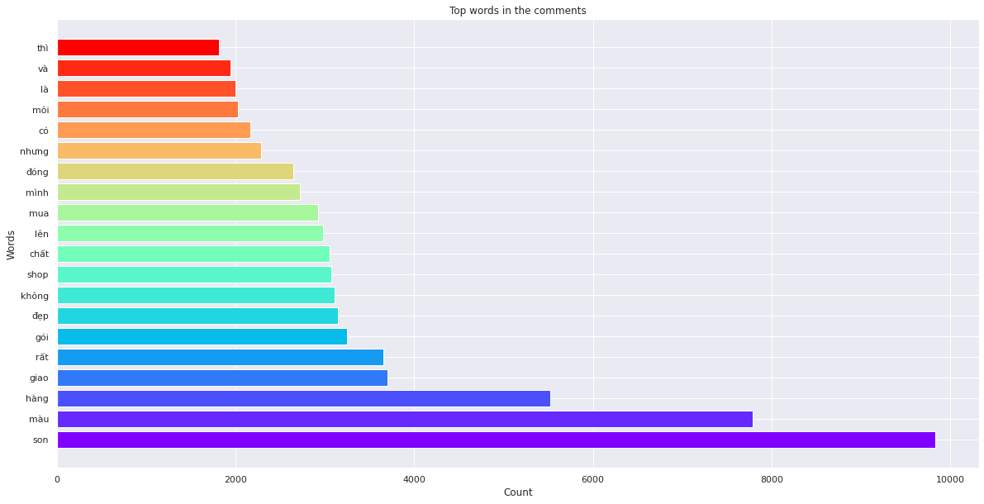
Bộ dữ liệu
Thăm dò dữ liệu
Các tiếng xuất hiện nhiều nhất trong bình luận:

Slide 10
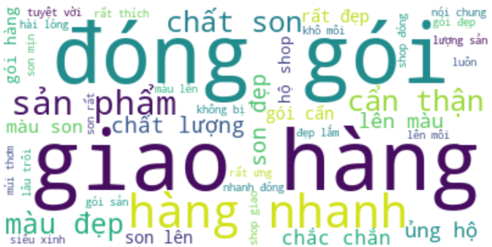
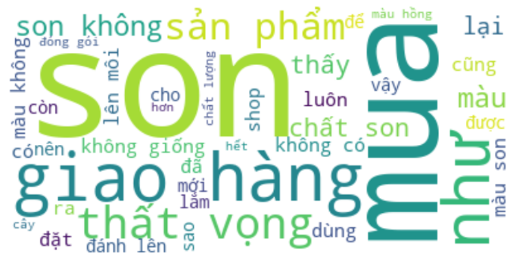
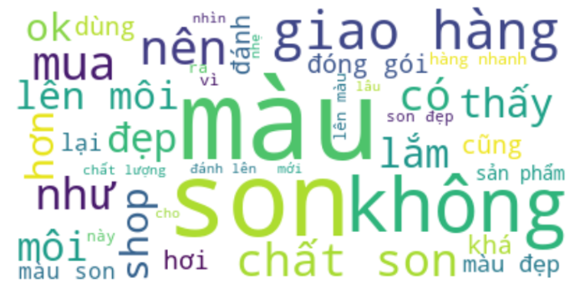
Bộ dữ liệu
Thăm dò dữ liệu
Wordcloud:
Tích cực
Tiêu cực
Trung tính

Slide 11
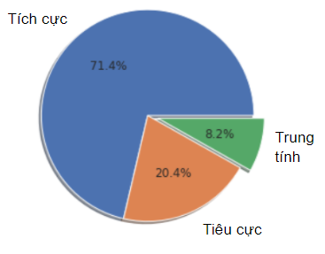
Bộ dữ liệu
thách thức
Ngôn ngữ tiếng Việt phức tạp.
Khó khăn cho
việc gán nhãn.
Tỷ lệ các nhãn:
Mất cân bằng

Slide 12
Phương pháp tiếp cận
Tiền xử lý dữ liệu
Chuyển về ký tự thường
Chuyển về ký tự thường
Chuyển về ký tự thường
Chuyển ký tự hoa thành ký tự thường
Chuẩn hóa về đúng cấu trúc Tiếng Việt
Loại bỏ dấu câu
( punctuation )
ChẤt lƯỢnG → chất lượng
k → Không ; tốtttt → rất tốt
không :))) → không
Chuyển về ký tự thường
Chuyển về ký tự thường
Chuyển về ký tự thường
Xử lý emoji
Chuyển emoji thành ký tự trong ASCII
Tách từ tiếng Việt
( vncorenlp )
😘❤️❤️ hi❤️ → hi😘❤️
❤️ → red_heart
son ưng ý
→ [ ‘son’ , ‘ưng_ý’ ]
Chia Train, Test, Validation theo tỷ lệ 8:1:1

Slide 13
Phương pháp tiếp cận
Xây dựng mô hình
Truyền thống
Hiện đại
Naive Bayes Classifier.
Random Forest Classifier.
Logistic Regression.
Support Vector Machine.
Fully Connected Neural Network.
Ensemble models.
Áp dụng classweights = ‘balanced’ để xử lý
bias mất cân bằng nhãn trong bộ dữ liệu.

Slide 14
Phương pháp tiếp cận
Xây dựng models
Ensemble models
Dùng Majority Voting(Hard Voting).
Sử dụng kết quả dự đoán của các models đã huấn luyện song song ở trên.
EM
Final
predictor
1
2
3
4
5
Naive Bayes Classifier.
Random Forest Classifier
Logistic Regression
SVM
Fully Connected Neural Network

Slide 15
Phân tích kết quả và thảo luận
Hiệu suất mô hình
Mô hình | F1 - Score Macro Val | F1 – Score Macro Test
Multinomial Naïve Bayes | 0.6865 | 0.6363
Random Forest | 0.6702 | 0.6595
Logistic Regression | 0.7195 | 0.6951
SVM | 0.7197 | 0.6978
Fully Connected Net | 0.7425 | 0.7028
Ensemble | 0.7615 | 0.7314

Slide 16
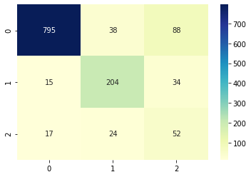
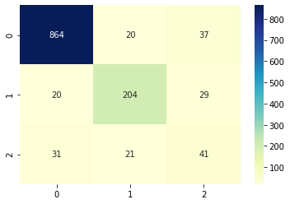
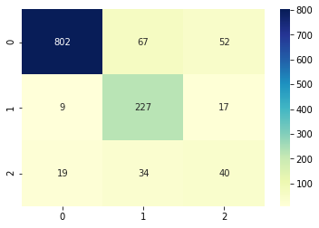
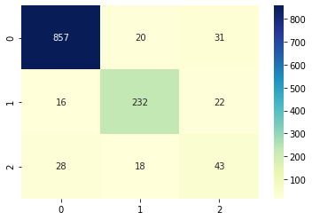
Phân tích kết quả và thảo luận
Phân tích lỗi
Logistic Regression
FCN
SVM
Ensemble

Slide 17
Phân tích kết quả và thảo luận
Phân tích lỗi
Bình luận | Thực tế | Dự đoán
Giao đến thế này đây buồn hết biết nhưng chất son cũng khá là oke son không bị bể vở ở đâu cả nên đây là lỗi của chính son chứ kh phải bên vận chuyển. Mùi thơm nhưng son khá đậm | Trung tính | Tiêu cực
Giao hàng nhanh , đóng gói chắc chắn :))) màu cũng khá bền, mùi tạm được | Trung tính | Tích cực
Son màu 23, 25 dùng k cần make up vẫn rất xinh, nhưng son 23 mình thấy bị hơi dừ khi sử dụng với mình | Trung tính | Tích cực
Hơi lâu 1 xíu nhưng nhìn vỏ thôi là ưng lắm ạ!!! | Tích cực | Trung tính
S lan son k dc mịn nhu lan trc | Tiêu cực | Tích cực
Sản phẩm đóng gói đẹp cẩn thận nhưng son mình không ưng lắm vì không hề lì và rất nhanh trôi son không bám môi lâu lên tầm 2 tiếng là bay hết | Tiêu cực | Trung tính
Màu ưng ! Son lâu trôi ! Giá hợp lý ! Không thất vọng ! | Tích cực | Tiêu cực

Slide 18
Kết luận và hướng phát triển
Các thuật toán truyền thống mang lại kết quả khá tốt.
Việc kết hợp kết quả dự đoán của các mô hình (ensemble model) mang lại độ chính xác tốt nhất sau khi thực nghiệm.
⟹ Dùng thêm các mô hình ensemble khác của sklearn thay vì ensemble thủ công như: VotingClassifier, LightGBM, XGBoost, AdaBoost,...
Fully connected network mang lại kết quả khá tiềm năng.
⟹ Các mô hình Học sâu (PhoBERT, LSTM, ...) có thể sẽ đạt kết quả tốt trên bộ dữ liệu.
Thực hiện cải thiện chất lượng của bộ dữ liệu.
Xem xét việc giữ lại dấu câu trong quá trình xây dựng mô hình.
⟹ Phân tích cảm xúc dựa vào dấu câu.

Slide 19
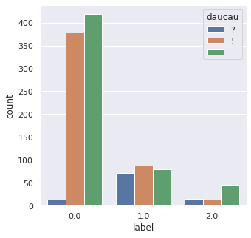
Kết luận và hướng phát triển
Biểu đồ thống kê số lượng xuất hiện của dấu câu theo từng loại nhãn

Slide 20
Thank you

